Slide 1
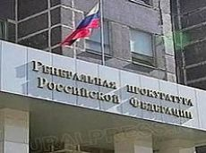
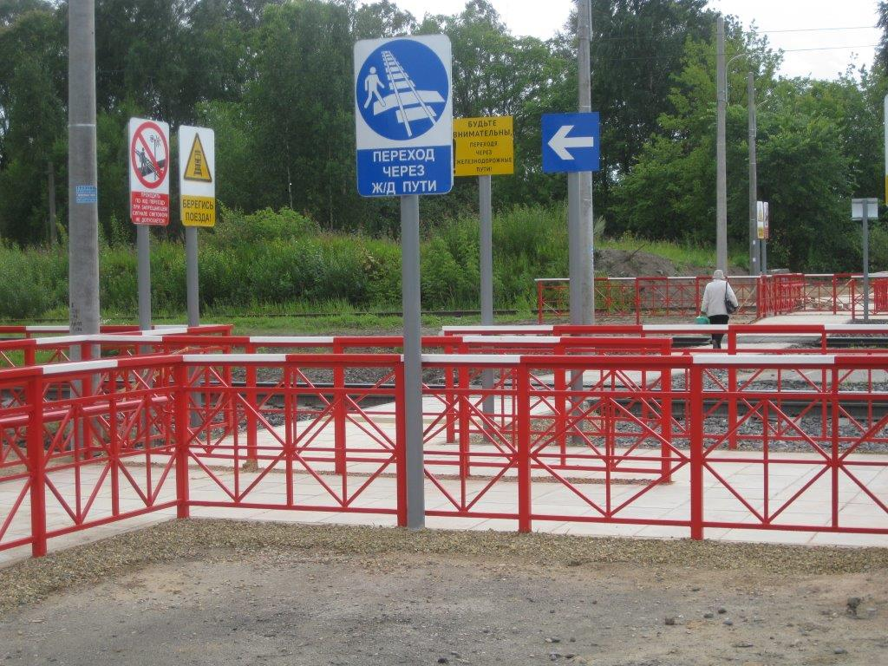

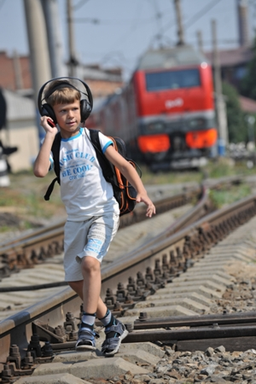
Непроизводственный травматизм – термин, принятый на железной дороге, а за ним стоят судьбы и жизни людей
.
Нет ничего важнее человеческой жизни,
а детские жизни - это самое ценное!
С 20 августа по 20 сентября 2017 года проводится
профилактическая акция «Безопасная железная дорога!»
Безопасность каждого - стратегия всех!

Slide 2


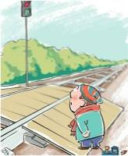
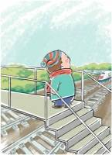


Правила безопасного поведения детей на железнодорожном транспорте
Переходи железнодорожные пути только по пешеходным переходам, мостам и тоннелям!
Убедитесь, что в зоне видимости нет движущегося поезда!

Slide 3
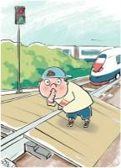
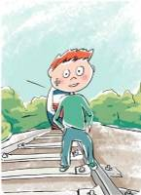
Правила безопасного поведения детей на железнодорожном транспорте
Не переходи железнодорожным пути на красный свет светофора!
Не ходи по железнодорожным путям!

Slide 4

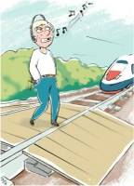

Правила безопасного поведения детей на железнодорожном транспорте
Не используй наушники и мобильные телефоны при переходе через железнодорожные пути!

Slide 5
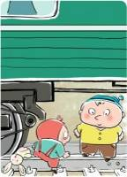
Правила безопасного поведения детей на железнодорожном транспорте
Не подлезай под пассажирскими платформами и железнодорожным подвижным составом! Не перелезай через автосцепные устройства между вагонами!

Slide 6
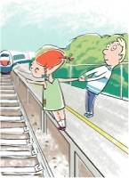

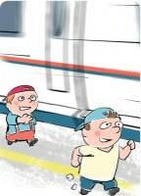
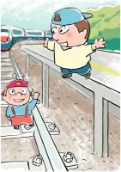
Правила безопасного поведения детей на железнодорожном транспорте
Не заходи за линию безопасности у края пассажирской платформы! Не бегай по пассажирской платформе рядом с прибывающим или отправляющимся поездом! Не устраивай различные подвижные игры! Не прыгай с пассажирской платформы на железнодорожные пути!

Slide 7
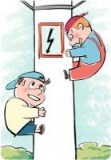
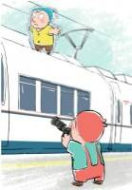
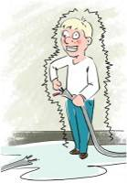
Правила безопасного поведения детей на железнодорожном транспорте
Не поднимайся на опоры и специальные конструкции контактной сети и воздушных линий и искусственных сооружений! Не поднимайся на крыши вагонов поездов! Не приближайся к оборванным проводам!

